Slide 1


운영체제

Slide 2

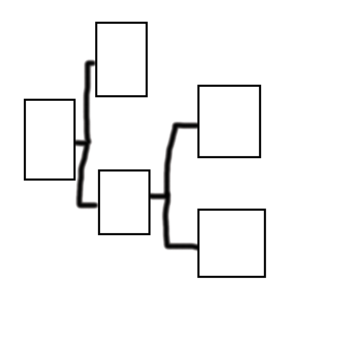
컴퓨터 하드웨어 구성
하드웨어
컴퓨터는 일반적으로 사용자,하드웨어,소프트웨어로 나뉘어진다.
하드웨어:기계장치
시스템소프트웨어:운영체제,컴파일러,링커같은거
응용프로그램:그냥 우리가 쓰는 프로그램
컴퓨터
시스템
소프트웨어
소프트
웨어
응용
소프트웨어

Slide 3
운영체제란?
1.컴퓨터 하드웨어와 응용 프로그램 간의 인터페이스 역할을 하며 CPU, 메모리와 같은 컴퓨터 자원을 관리하고
사용자에게 편의를 제공한다
2. 컴퓨터 자원을 통제하고 할당하는 공통 기능을 컴퓨터 소프트웨어 하나로 통합한 것으로 정의한다.
3. 컴퓨터 시스템에서 항상 실행되는 프로그램을 커널(Kernel)이라고 한다.

Slide 4
운영체제의 목적
처리능력
신뢰도
편리성
효율성
응답시간
사용가능도

Slide 5
버퍼링과 스풀링 이란?
공통점:저속입출력장치와 CPU의 속도차이를 줄이기위한것들
차이점:버퍼링은 하드웨어적 구현했고 스풀링은 소프트웨어적 구현함
버퍼 위치는 주기억장치(정확히 따지면 주기억장치의 일부를씀)
스풀 위치는 보조기억장치에있음.(정확히 따지면 디스크를 큰버퍼처럼사용)
버퍼는 한가지작업만 처리할수있지만 스풀링은 여러가지작업을 다처리할수있음
버퍼는 모아두는 작업이고 스풀링은 병행하는작업
참고:http://mainichibenkyo.tistory.com/156

Slide 6
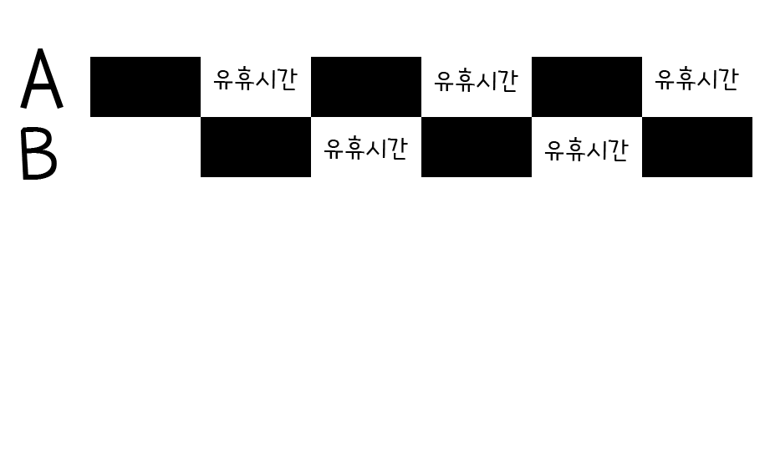
운영체제 유형-다중프로그래밍
1.멀티프로세싱하고의 차이점:멀티프로세싱은 여러 개의 CPU에서 한개또는 여러 개의 작업하는것이고 다중프로그래밍은 한 개의CPU로 여러 개의 작업을 하는것이다.
*유휴시간:CPU가 작동하지않고 쉬는상태
2.예를들어서 프로그램A가 프로세서(CPU)를 사용하다가 입출력을하려고 대기하는 유휴시간이 생기면 그유휴시간동안 프로그램B가 프로세스를 사용하는것

Slide 7
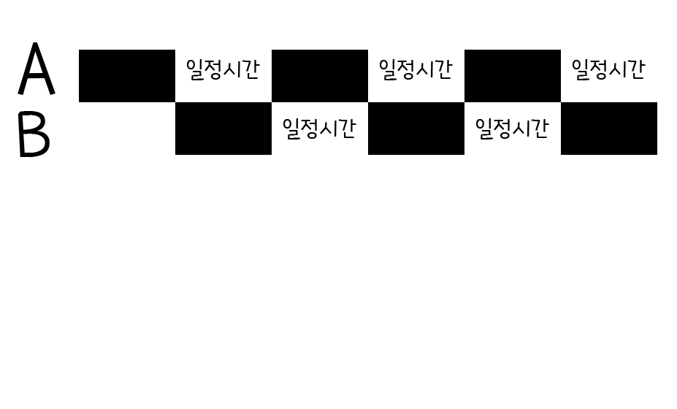
운영체제 유형-시분할시스템(TSS)
1.다중프로그래밍을 논리적으로 확장한 개념으로 프로세서가 다중작업을 교대로 수행하는것
2.다중프로그래밍은 유휴시간을 기준으로 프로세스에 프로그램을 할당하게 해주는데
시분할프로그래밍은 일정시간 기준으로 프로그램을 할당하게 해줌

Slide 8
시스템호출(System call)
실행 중인 프로그램과 운영체제 간의 인터페이스로, 이를 이용하여 운영체제의 기능을 서비스 받으며, API(Application Programming Interface)라고도 부른다.
API로 운영체제와 대화해 여러가지 앱을 만들수있다!

Slide 9
운영체제 구조
1.계층적구조:비슷한 기능을 수행하는 요소들을 그룹화하여 계층적으로 구성한구조
유닉스와 리눅스에서 사용하고있다
계층구조가 거대해지면 효율이 안좋아진다.(응용프로그램보다 커널이 메인메모리 더잡아먹는 현상이 발생한다.
2.마이크로 커널 구조:커널에 최소한의 기능만 포함하고 기타 기능은 사용자 공간으로 옮겨 사용자 영역에서 수행되는 서버로 구현하는 방식이다.
간단히 말하면 최소한의 기능만 구현하고 나머지는 그냥 갖다쓰는구조
윈도우에서 사용한다

